Slide 1

计算机实用软件教学
——浙江大学学生视窗技术俱乐部
大家可以提前下载QQ群群文件里的资料预习

Slide 2
Git 使用教程
张博文 浙江大学学生视窗技术俱乐部 10.14

Slide 3
开发中的实际场景
场景一：备份
小明负责的模块就要完成了，就在即将Release之前的一瞬间，电脑突然蓝屏，硬盘光荣牺牲！几个月来的努力付之东流
场景二：代码还原
这个项目中需要一个很复杂的功能，老王摸索了一个星期终于有眉目了，可是这被改得面目全非的代码已经回不到从前了。
场景三：协同开发
小刚和小强先后从文件服务器上下载了同一个文件：Analysis.java。小刚在Analysis.java文件中的第30行声明了一个方法，叫count()，先保存到了文件服务器上；小强在Analysis.java文件中的第50行声明了一个方法，叫sum()，也随后保存到了文件服务器上，于是，count()方法就只存在于小刚的记忆中了

Slide 4
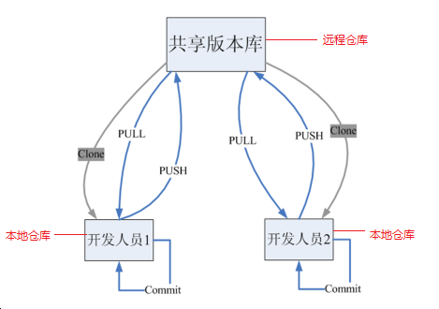
Git
Git是分布式的,Git不需要有中心服务器，我们每台电脑拥有的东西都是一样的。我们使用Git并且有个中心服务器，仅仅是为了方便交换大家的修改，但是这个服务器的地位和我们每个人的PC是一样的。我们可以把它当做一个开发者的pc就可以就是为了大家代码容易交流不关机用的。没有它大家一样可以工作，只不过“交换”修改不方便而已。

Slide 5
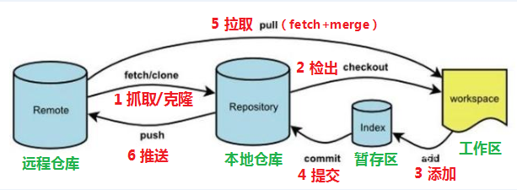
Git工作流程图
1. clone（克隆）: 从远程仓库中克隆代码到本地仓库
2. checkout （检出）:从本地仓库中检出一个仓库分支然后进行修订
3. add（添加）: 在提交前先将代码提交到暂存区
4. commit（提交）: 提交到本地仓库。本地仓库中保存修改的各个历史版本
5. fetch (抓取) ： 从远程库，抓取到本地仓库，不进行任何的合并动作，一般操作比较少。
6. pull (拉取) ： 从远程库拉到本地库，自动进行合并(merge)，然后放到到工作区，相当于fetch+merge
7. push（推送） : 修改完成后，需要和团队成员共享代码时，将代码推送到远程仓库

Slide 6
基本的linux命令
- ls / ll 查看当前目录
- cd 进入文件
. 当前文件夹
.. 上级文件夹
- mkdir 建立文件夹
- touch 创建文件
- cat 查看文件内容
- rm 删除文件
- vi vim编辑器
-软件 + 文件 用软件打开文件

Slide 7
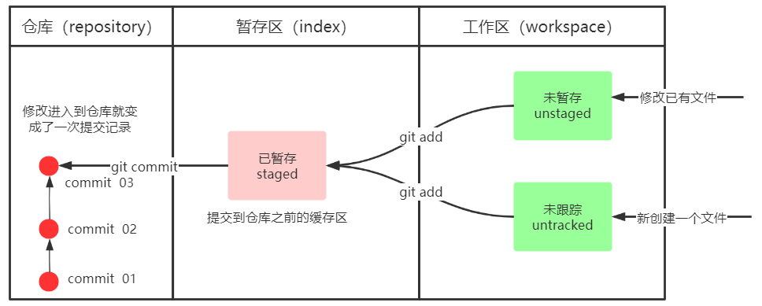
基础操作指令
Git工作目录下对于文件的修改（增加、删除、更新）会存在几个状态，这些修改的状态会随着我们执行Git的命令而发生变化。
接下来我们就主要讲解如何使用命令来控制这些状态之间的转换：

Slide 8
0.git init 创建本地仓库
1. git status (用于显示工作目录和暂存区的状态)
2. git add 文件名 （或git add .) (工作区 --> 暂存区)
3. git commit -m “注释” (暂存区 --> 本地仓库)

Slide 9
4. git log 查看提交日志
命令形式：git log [option]（准备工作配置别名后可直接使用git-log）
- options
--all 显示所有分支 --abbrev-commit`使得输出的commitID更简短
--pretty=oneline 将提交信息显示为一行 --graph`以图的形式显示

Slide 10
版本回退
git reset --hard commitID
- - commitID 可以使用git-log或git log指令查看
- 如何查看已经删除的记录？
- git reflog
- 这个指令可以看到已经删除的提交记录

Slide 11


工作区
总结：
创建/修改文件后
git status
git add 文件名或者 .
git status
git commit -m’注释’
git log
git reset --hard commitID版本回退
暂存区
new file: vjf.md
仓库
commit
master
HEAD
commit 1
“vjf created”

Slide 12

工作区
暂存区
new file: linear.md
仓库
commit
master
HEAD
master
HEAD
commit 1
“vjf created”
commit 2
“linear created”

Slide 13
工作区
暂存区
modified： vjf.md
仓库
commit
master
master
HEAD
HEAD
commit 1
“vjf created”
commit 2
“linear created”
commit 3
“function added in vjf”

Slide 14
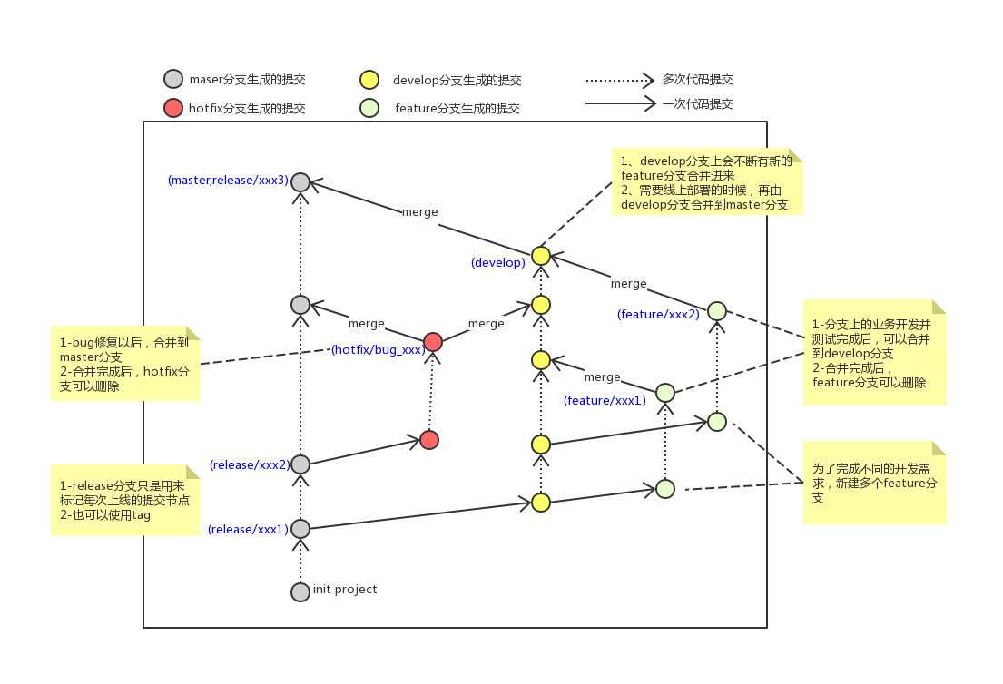

Slide 15
工作区
git checkout 改变HEAD指针的位置
暂存区
仓库
commit
HEAD
master
HEAD
commit 1
“vjf created”
commit 2
“linear created”
commit 3
“function added in vjf”

Slide 16
工作区
git checkout 改变HEAD指针的位置
暂存区
仓库 commit
master
HEAD
HEAD
commit 1
“vjf created”
commit 2
“linear created”
commit 3
“function added in vjf”
HEAD
commit 4
“function and vf added in vjf”

Slide 17
工作区
git branch+name
创建分支
git branch --delete name
删除分支
暂存区
仓库 commit
master
HEAD
HEAD
commit 1
“vjf created”
commit 2
“linear created”
commit 3
“function added in vjf”
early
HEAD
commit 4
“function and vf added in vjf”

Slide 18
工作区
git merge 目标分支名
将目标分支合并到所在分支上
暂存区
仓库 commit
master
HEAD
commit 1
“vjf created”
commit 2
“linear created”
commit 3
“function added in vjf”
?
HEAD
HEAD
early
early
commit 4
“function and vf added in vjf”
commit 5
“hello.c added”

Slide 19

git push origin master（git pull）
把master分支推送到远程的origin上
git pull
把远程分支拉到本地上
git clone +地址
把远程仓库克隆到本地上
远程
本地1
本地2
origin
master
master

Slide 20
远程
本地1
本地2
origin
master
master
commit 0
commit 1
commit 0
commit 1
commit 0
commit 1
commit 2
commit 4
commit 2
commit 2
commit 4
commit 3
commit 4

Slide 21
基本的linux命令
-cd 进入文件
- ls / ll 查看当前目录
- cat 查看文件内容
- touch 创建文件
- vi vi编辑器
-软件 + 文件 用软件打开文件
1. clone（克隆）: 从远程仓库中克隆代码到本地仓库
2. checkout （移动HEAD）:移动HEAD指针
3. add（添加）: 在提交前先将代码提交到暂存区
4. commit（提交）: 提交到本地仓库。本地仓库中保存修改的各个历史版本
5.git remote add origin url (添加远程仓库）
6.git remote :查看远程仓库
7. fetch (抓取) ： 从远程库，抓取到本地仓库，不进行任何的合并动作，一般操作比较少。
8.merge（合并）：将目标分支合并到当前所在分支，合并后自动提交
9. pull (拉取) ： 从远程库拉到本地库，自动进行合并(merge)，然后放到到工作区，相当于fetch+merge
10. push（推送） : 修改完成后，需要和团队成员共享代码时，将代码推送到远程仓库

Slide 22

cs61b Lab 4: Git and Debugging:(需翻墙）
https://sp21.datastructur.es/materials/lab/lab4/lab4
b站黑马程序员
https://www.bilibili.com/video/BV1MU4y1Y7h5/
git 官方文档
https://git-scm.com/book/en/v2
b站 三十分钟快速过一遍git
https://www.bilibili.com/video/BV1pX4y1S7Dq/
.......
git rebase变基
git reset --option
git stash贮藏
.......

Slide 23
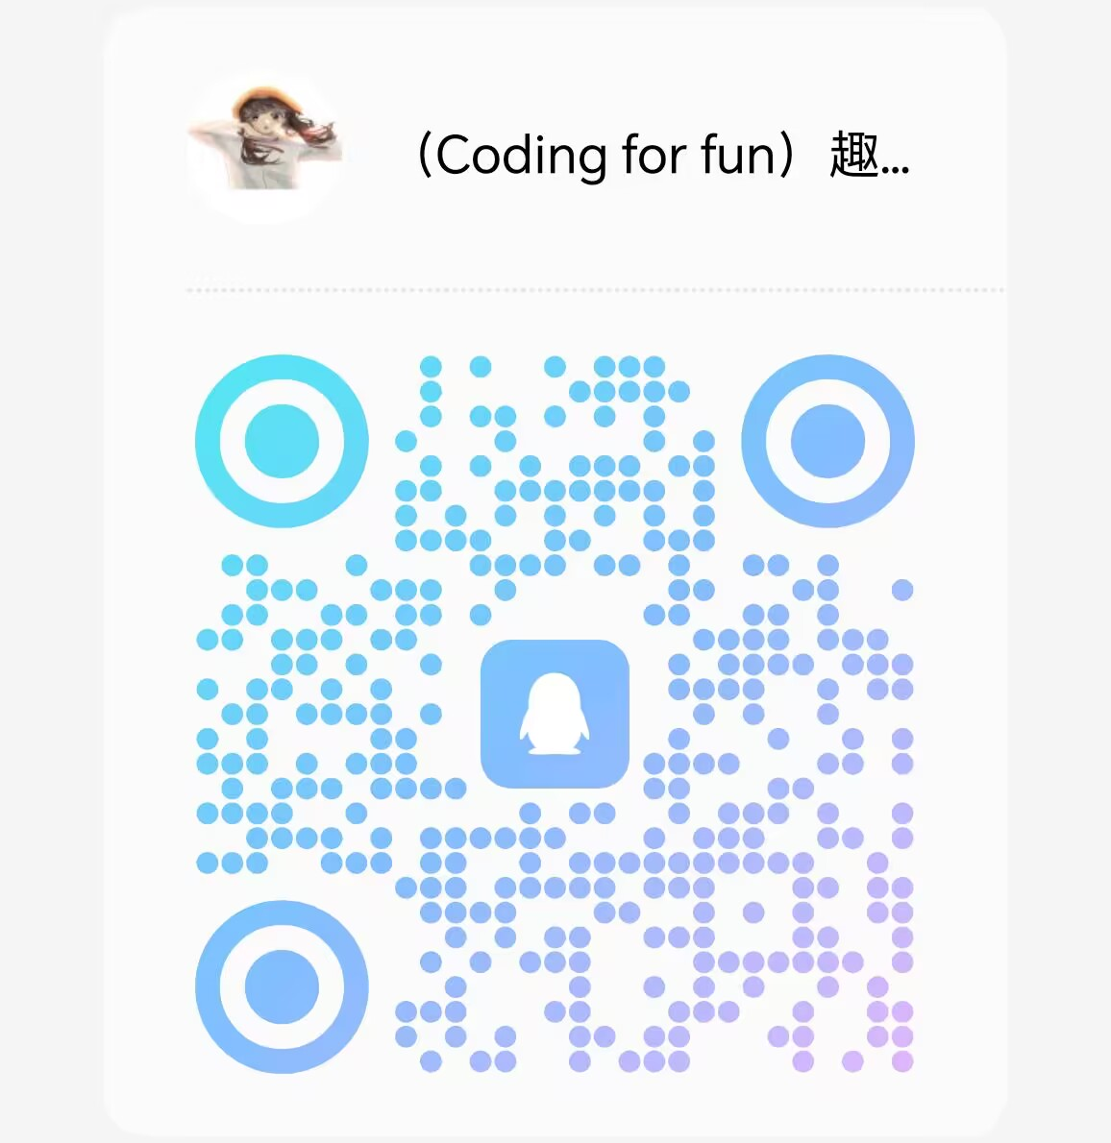

公众号二维码
12月份举办的趣味C竞赛咨询群

